Slide 1
对于测试流程的介绍与探讨
第三测试小队 程龙灿

Slide 2
目录
▪ 测试流程
▪ 测试准备
▪ 测试内容
▪ 测试执行
▪ 测试报告输出
▪ 现状探讨与优化

Slide 3
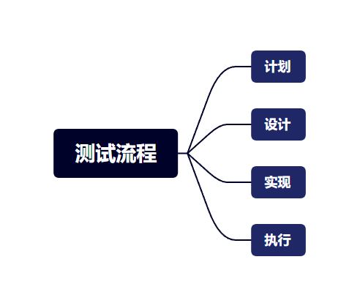
测试流程
系统测试流程分为4个部分
测试计划
测试设计
测试实现
测试执行
4部分分别是什么内容？在测试环节中起到了什么作用？

Slide 4
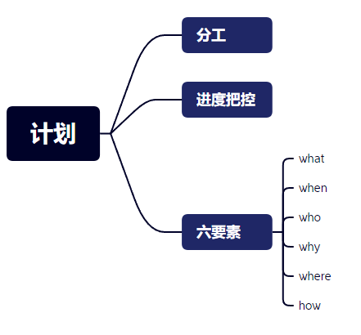
测试流程
为什么要有测试计划？
制定测试计划的作用
使整个测试工作受控，能够很好的做到按期按质的去完成测试工作，如期交付
如果发生意外状况，可以在原有计划上做出微调，让测试工作再次进入受控状态
开发可以根据计划预留出时间来协助测试的工作。
使每个人都清楚自己的职责

Slide 5
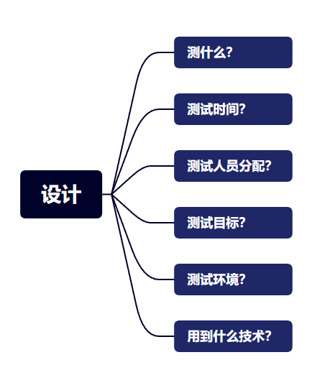
测试流程
设计：对计划的进一步细化
测试计划是大体框架，想让团队按照预期完成测试任务需要更加清晰的测试方案
测试对象（明确测试对象，避免意外）
测试时间（测试开始时间以及测试结束时间，明确时间范围）
测试人员分配（对于测试项有具体的人员分配）
测试目标（测试所需要达到的目标）
测试环境（在什么环境下进行测试）
测试所需技术（功能测试？自动化测试？）

Slide 6
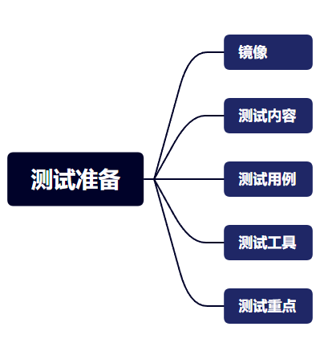
测试准备
测试之前我们需要准备什么，准备的目的是什么
有准备才能顺利进行测试
镜像（获取镜像源地址）
测试内容（明确测试需求）
测试用例（便于进行测试）
测试工具（提前进行调研及准备）
测试重点（保证发布内容合格）

Slide 7
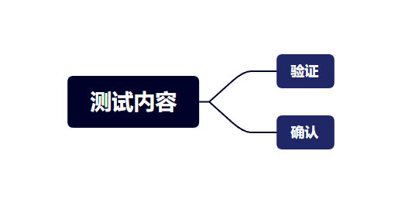
测试内容
明确了测试的流程和具体的计划后，我们需要明确测试目的，有目标性地去进行测试
测试内容根据需求而定
对哪些功能进行测试
对哪些已知错误进行验证
对新增内容进行确认
增加测试点

Slide 8
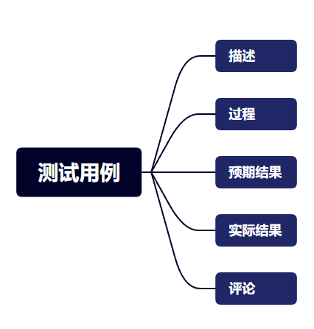
测试流程
有了测试计划，怎么按照计划实现
测试用例的核心要素
用例描述（此用例用于什么测试）
操作步骤（按照统一步骤进行操作）
预期结果（应该得到的正确结果）
实际结果（实际测试后得到的结果，可能与预期结果不符）
评论（测试人员的附加信息）

Slide 9
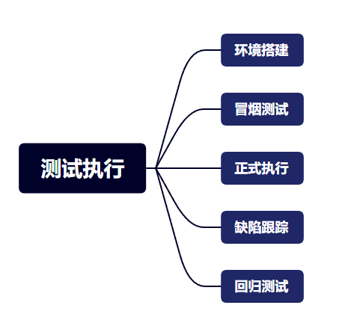
测试流程
准备工作完成，可以开始测试
按照测试方案进行测试
提前进行测试环境搭建
冒烟测试
按照测试用例执行测试
对于缺陷进行上报
进行部分回归或全部回归测试

Slide 10
测试执行
通过前期的准备工作，现在只剩下测试执行环节，在此环节需要注意的内容
按照要求搭建测试环境，与标准环境保持一致
严格按照测试用例步骤执行，在更新后保证测试用例可行性
对发现的缺陷进行上报，对环境与缺陷内容描述准确
回归测试的必要性

Slide 11
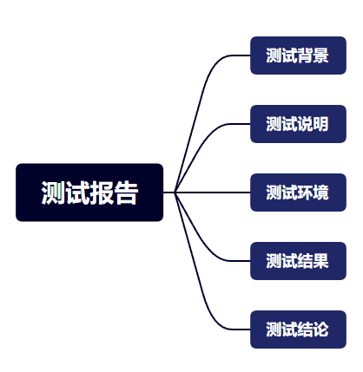
测试报告输出
测试结束，产出测试报告
测试报告是把测试的过程和结果写成文档，并对发现的问题和缺陷进行分析，为纠正软件存在的质量问题提供依据
测试背景（测试对象的背景介绍）
测试说明（对于版本与测试重点进行说明）
测试环境（何种环境进行测试）
测试结果（测试结果进行汇总统计）
测试结论（是否满足要求）

Slide 12
对现有流程的讨论
已完成点
符合基本测试流程
拥有测试用例库，节省时间
自动化工具较为完善
可优化
测试工具拓展
前期准备时间增加
任务分配更加合理
更加规范化

Slide 13
感谢观看

